Slide 1
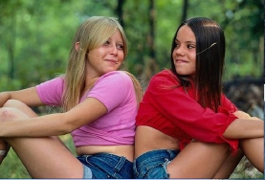
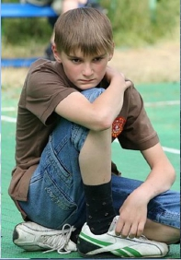
Семинар педагогического мастерства
.
Фисивная Любовь Павловна, учитель русского
языка и литературы МБОУ СОШ № 16
города Балаково Саратовской области.

Slide 2
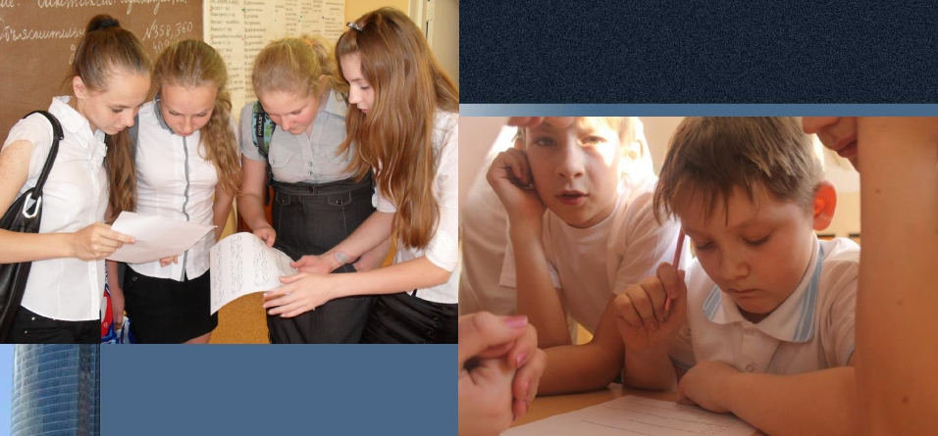
Проблемный урок по технологии «Шести шляп».
"Плохой учитель преподносит истину,
хороший учит ее находить".
А. Дистервег

Slide 3
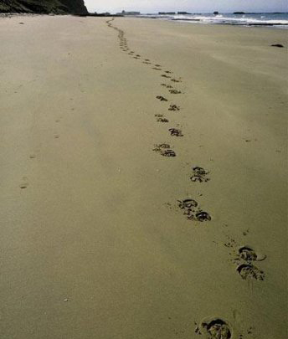
Шел мудрец, а навстречу ему три человека везли под горячим солнцем тележки с камнями для строительства храма. Мудрец остановился и задал каждому по вопросу.
У первого спросил:
-Что ты делал весь день?
И тот с ухмылкой ответил, что целый день возил проклятые камни.
У второго спросил:
-А что ты делал целый день?
И тот ответил:
-Я добросовестно выполнял свою работу.
-А ты чем занимался? – спросил мудрец у третьего.
А третий улыбнулся, его лицо засветилось радостью и удовольствием, и он ответил:
-А я принимал участие в строительстве храма.

Slide 4
Вопрос.
•
Попытайтесь объяснить, почему люди выполняли одну и ту же работу, а ответы у них получились разные.

Slide 5
Отношение у людей к работе разное, потому что внутренний настрой каждого свой.
•
Для одного это –
тяжкое бремя
Для другого – долг,
а для третьего- святое…

Slide 6
Все мы разные, разные у нас и мысли , и чувства!

Slide 7
Почему «Шесть шляп»?
«Шляпы мышления» дают структуру для использования параллельного мышления и ухода от споров, отнимающих время без всякой пользы, помогают договориться с собеседником, прийти к согласию.

Slide 8
Белая шляпа
учит человека работать только с конкретными фактами, цифрами, событиями. Благодаря ей можно стать беспристрастным, освободиться от эмоций, которые, как известно, «туманят разум». Какой мы обладаем информацией? Какая нам нужна информация?

Slide 9
Красная шляпа
Эмоции. Интуиция, чувства и предчувствия. Не требуется давать обоснование чувствам. Какие у меня по этому поводу возникают чувства?

Slide 10
Чёрная шляпа
Осторожность. Суждение. Оценка. Правда ли это? Сработает ли это? В чем недостатки? Что здесь неправильно?

Slide 11
Жёлтая шляпа
Преимущества. Желтая шляпа помогает раскрыть ресурсы, положительные сто­роны ситуации; увидеть «плюсы» ситуации, явления, проблемы.

Slide 12
Зелёная шляпа
Творчество. Различные идеи. Новые идеи. Предложения. Каковы некоторые из возможных решений и действий? Каковы альтернативы?

Slide 13
Синяя шляпа
Организация мышления. Мышление о мышлении. Философски осмыслять события и явления, понимая, что одна проблема есть проявление более общих механизмов и сил, действующих во Вселенной...

Slide 14
Русская народная сказка «Курочка Ряба»
Жили старик со старухой, и была у них курочка Ряба.
Снесла курочка яичко: яичко не простое. Золотое.
Старик бил-бил – не разбил; старуха била-била – не разбила.
Мышка бежала, хвостиком махнула: яичко упало и разбилось.
Старик плачет, старуха плачет; курочка кудахчет: «Не плачь, старик, не плачь, старуха.
Я снесу вам яичко другое, не золотое – простое».
!
Перепишите с позиции каждой шляпы сказку.

Slide 15
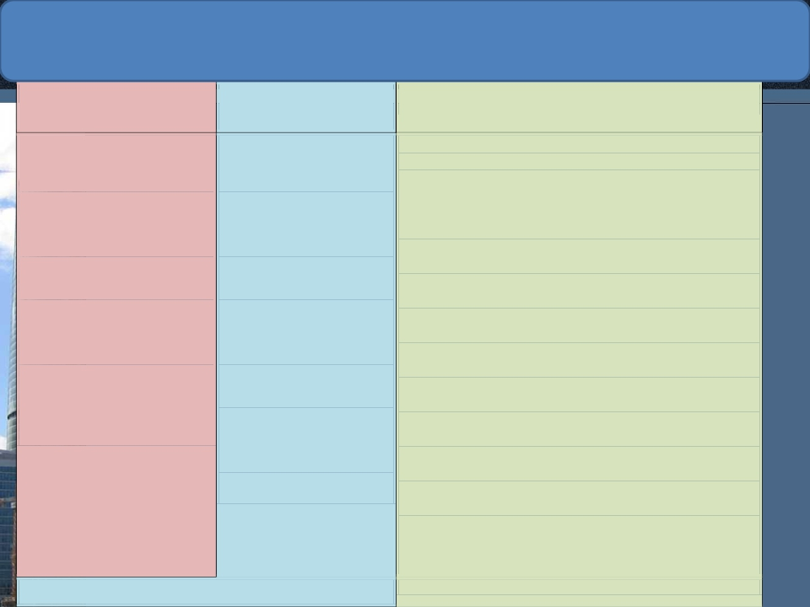
Рассмотрим способы оценивания.
Регулятивные
Оценка уровня
сформированности
Оценка:
1.внутренняя оценка,
фиксируемая в
портфолио в виде
оценочных листов,
наблюдения учителя,
или школьного
психолога,
2.карта наблюдений,
3.карта мониторинга,
4. лист или дневник
самооценки.
Коммуникативные
Оценка уровня
сформированности
Оценка:
1.внутренняя оценка,
фиксируемая в
портфолио в виде
оценочных листов,
наблюдения учителя,
или школьного
психолога,
2. карта
наблюдений,
3. карта
мониторинга,
4. лист или
дневник самооценки
наблюдение,
проектирование.
Познавательные
Оценка уровня сформированности
1. Межпредметная оценка:
- «Банк идей» (классический вариант А. Осборна).
- карта продвижения по проекту;
- Обсуждение промежуточных результатов
деятельности.(Отчет о работе группы)
-критерии оценивания мультимедийной
презентации;
- карта промежуточного самоконтроля;
- лист экспертов,
- оценки исследовательских, творческих работ,
заданий творческого характера;
- критерии оценки публикации;
- критерии оценки работы группы;
- самооценка участия в группе;
- оформлять результаты исследования в виде
докладов, рефератов, буклетов, презентации (WORD,
POWER POINT, EXCEL);
- умение составлять схемы, диаграммы, таблицы.
2. Предметная оценка.
1. тестирование,
2.индивидуальные, групповые, фронтальные; устный и
письменный опросы.
Инструментарий контроля – задания УУД
Объект оценки - сформированность УУД

Slide 16
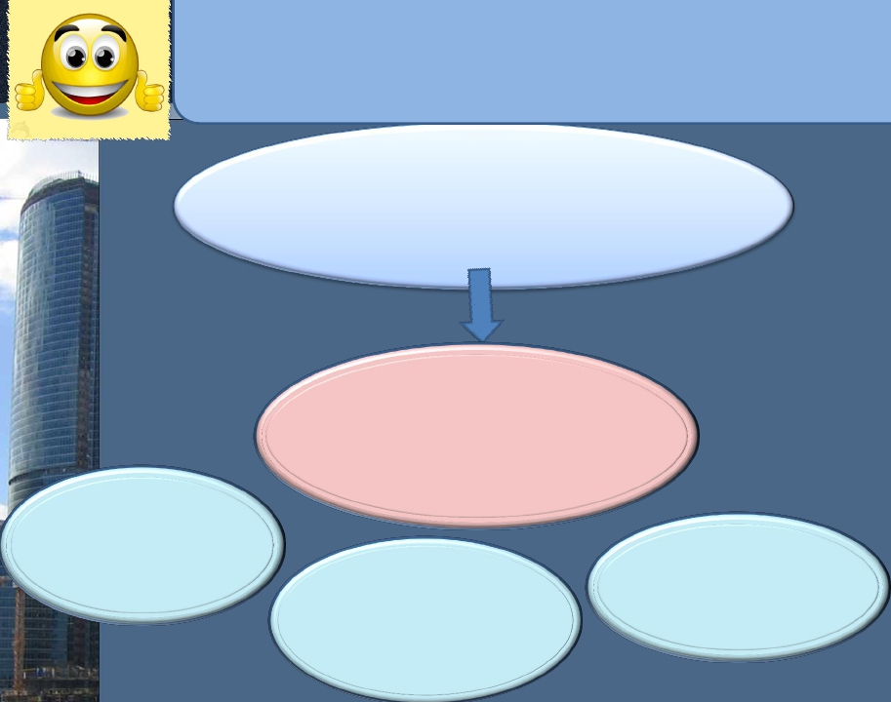
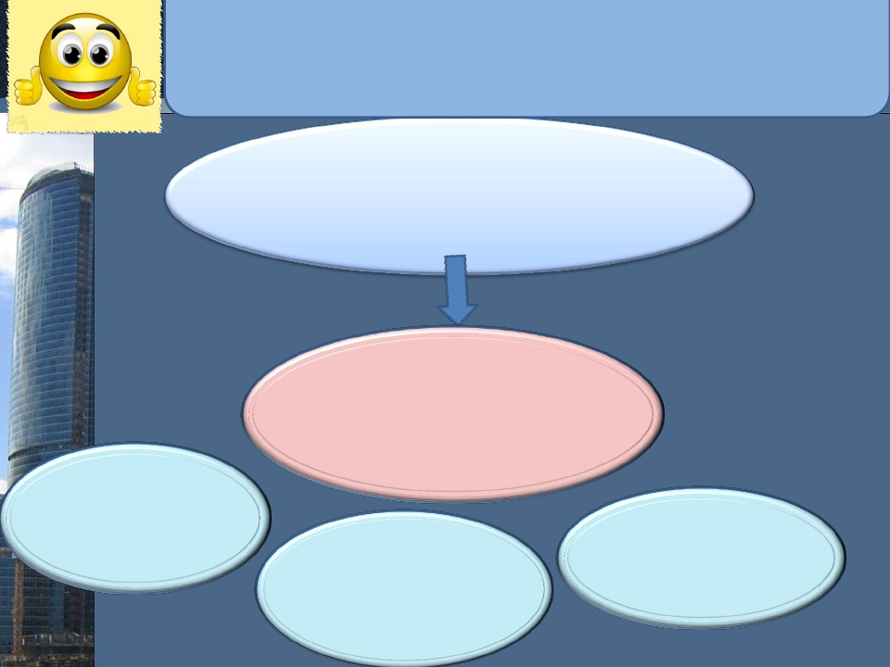
Оцените работу с точки зрения метапредметных результатов.
Оценка/отметка
«Лист защиты»
Прием «ЗХУ»
Оценочный лист.
методика «Дерево»
«Рейтинг»

Slide 17
Оцените работу с точки зрения метапредметных результатов.
Оценка/отметка
«Лист защиты»
Прием «ЗХУ»
«Лист самоконтроля».
«Три М»,
SMS
Лист самоконтроля

Slide 18
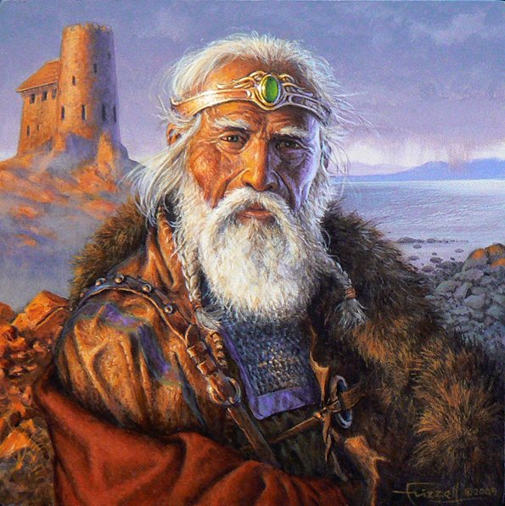
Подумайте и ответитьте на
Первый говорит: «Возьми белую шляпу, так как белый – благородный цвет».
«Возьму чёрную,- говорит второй,- строгий стиль меня всегда привлекал».
Третий взял красную шляпу для привлечения внимания к себе.
Четвёртый захотел сиять, как солнышко, излучать тепло и взял жёлтую шляпу.
Пятый брат очень любил природу, ему нравилось наблюдать за тем, как всё меняется, он взял себе зелёную шляпу.
А шестой хотел познать всё неизведанное – он выбрал синюю шляпу.
вопросы:
«то мы понимаем под

Slide 19
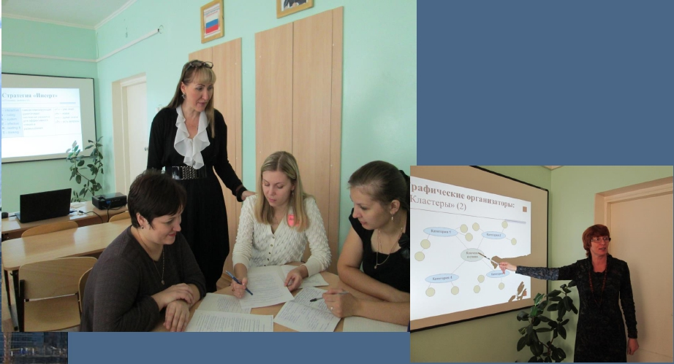
.
Первый брат, который выбрал белую шляпу, научился видеть детали во
всём происходящем, анализировать факты и события.

Slide 20
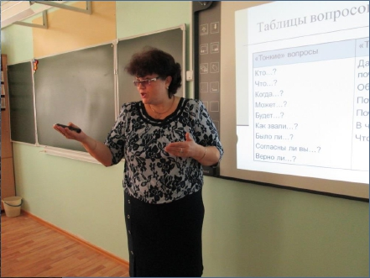
В программе стажировки предусмотрены
занятия по
оценке метапредметных результатов.
Второй брат, выбравший красную шляпу, стал эмоционально чувствительным, и кому-то это нравилось, кому-то – нет.

Slide 21
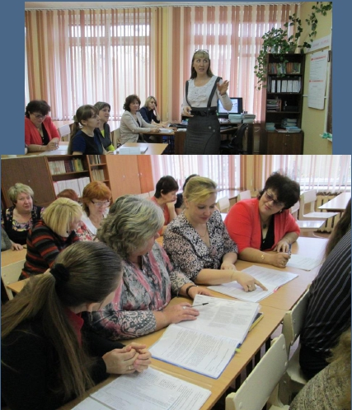
Третий начал видеть всё в чёрном цвете, обращал внимание на недостатки во всём.
И многим это даже нравилось.

Slide 22
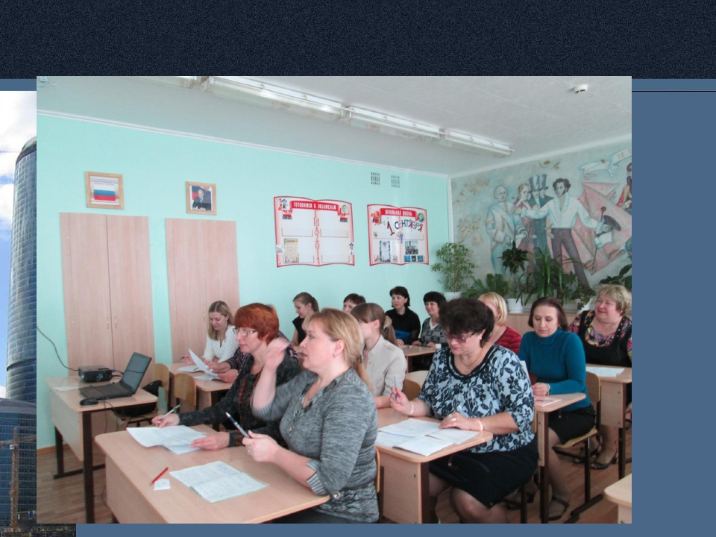
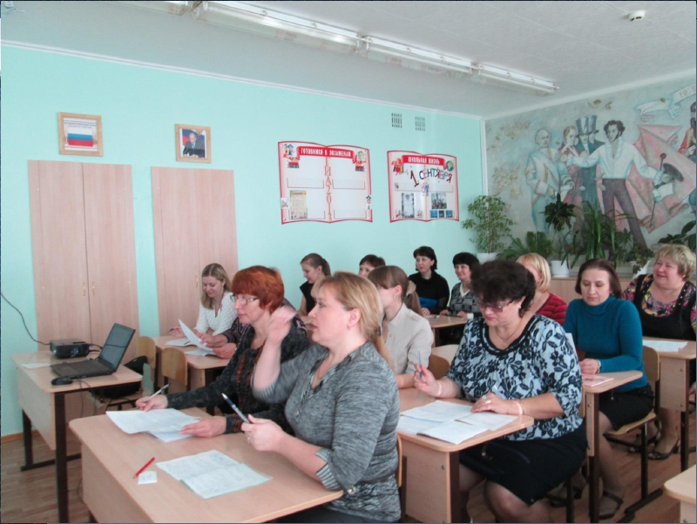
Брат, который взял жёлтую шляпу, находил во всём только хорошее, видел всё в светлых тонах, многим помог, хотя некоторые называли его наивным.

Slide 23
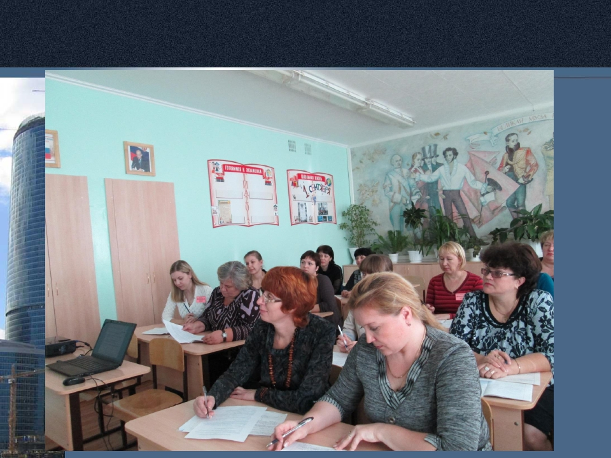
Всё, к чему прикасался пятый брат, раскрывалось, кипело идеями. Он вдруг обнаружил в себе много талантов, о которых даже и не подозревал.

Slide 24
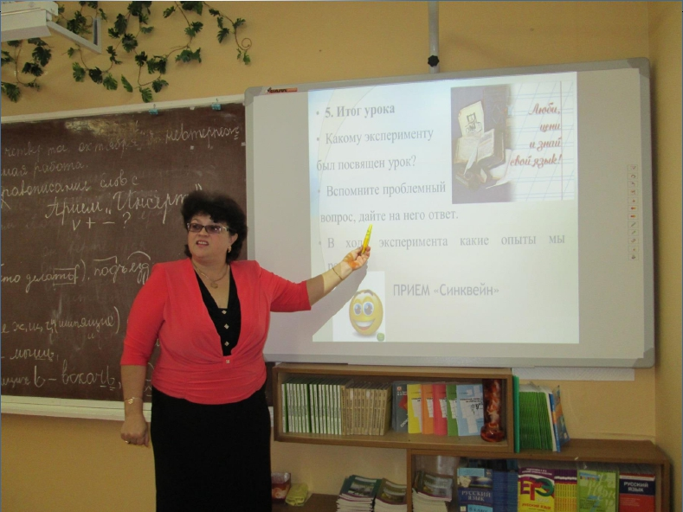
Брат в синей шляпе научился видеть масштабно, всю картину в целом, мог объяснить смысл происходящего и подсказать, куда двигаться дальше.

Slide 25
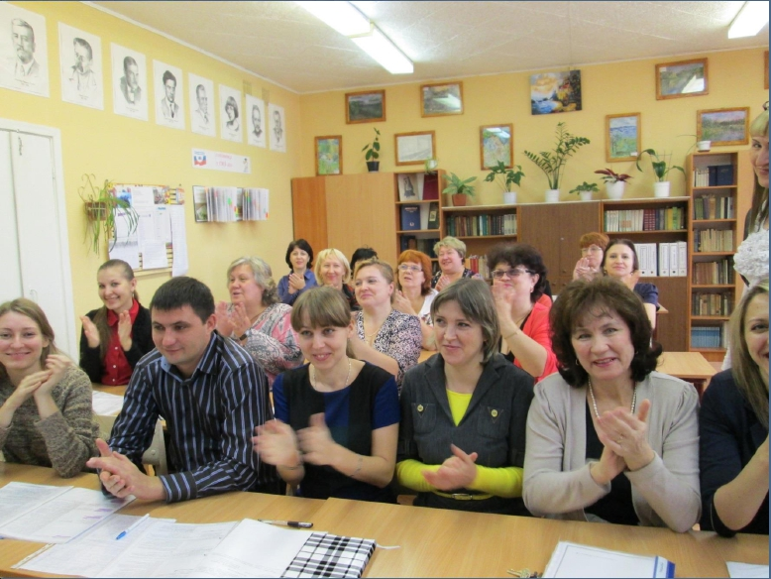
Меняйте шляпы, уважаемые коллеги,
для того чтобы взглянуть на мир с другой стороны.

Slide 26
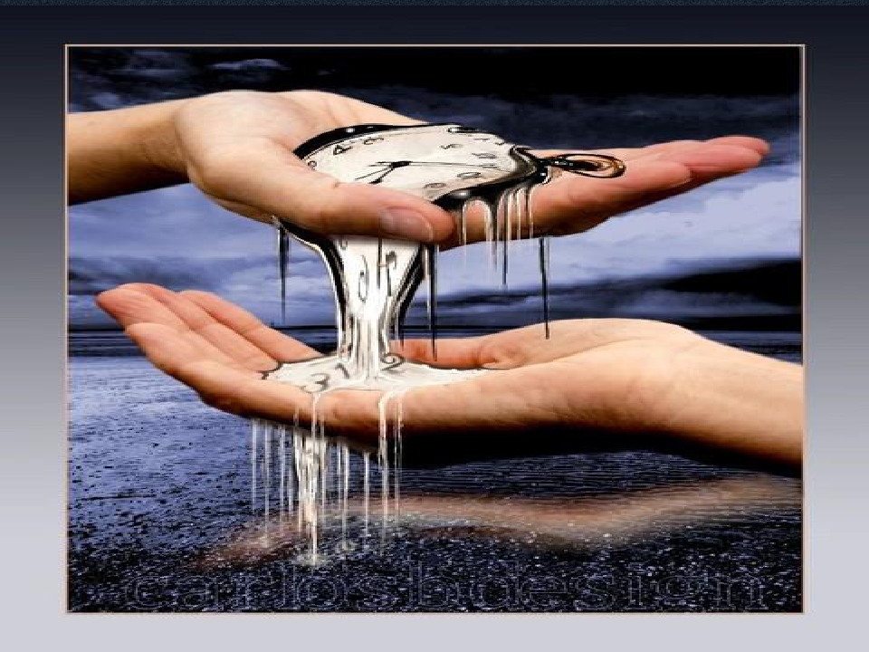
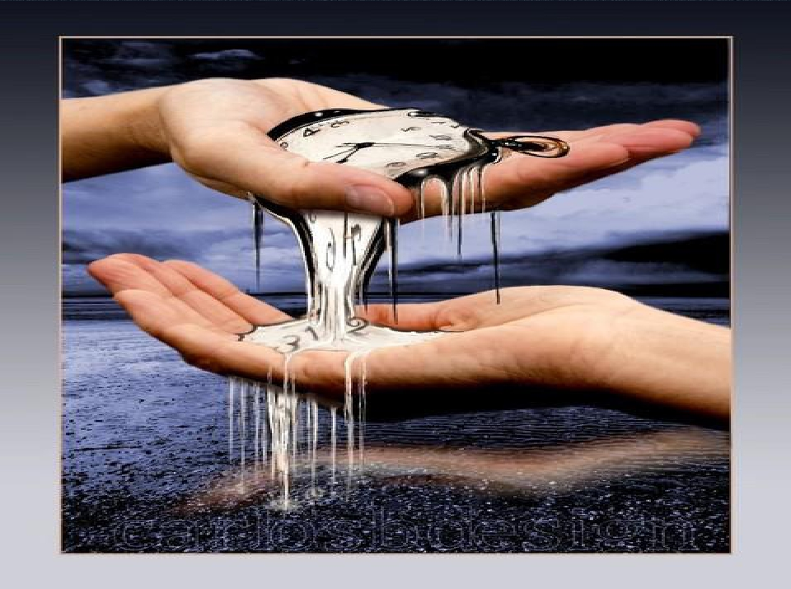
Спасибо за работу!

